Slide 1
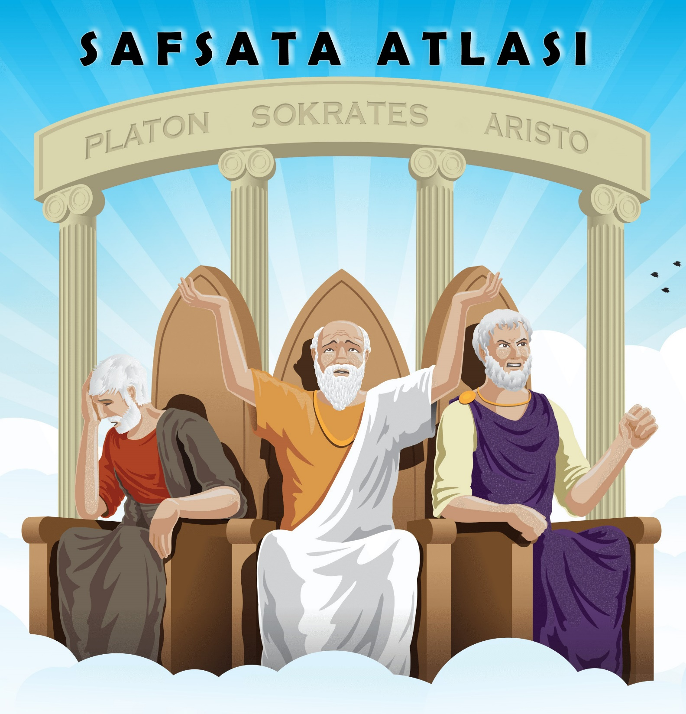

Slide 2
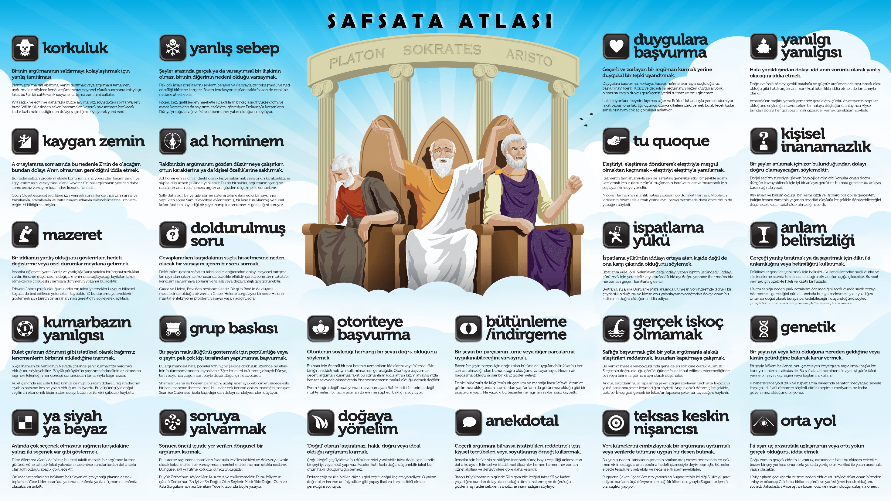

Slide 3

acele genelleme
(hasty generalization)
Çok az bir örneğe dayanarak acele genelleme yapmaktır.
Ahmet doktora yapmaya Norveç e gider.
Gittiği gün okulun bahçesinde evsizler görür.
Ailesiyle telefonda konuşurken onlara Norveç te çok fazla evsiz olduğunu söyler ki, evsizler Norveç te çok ender görülen bir olgudur.

Slide 4
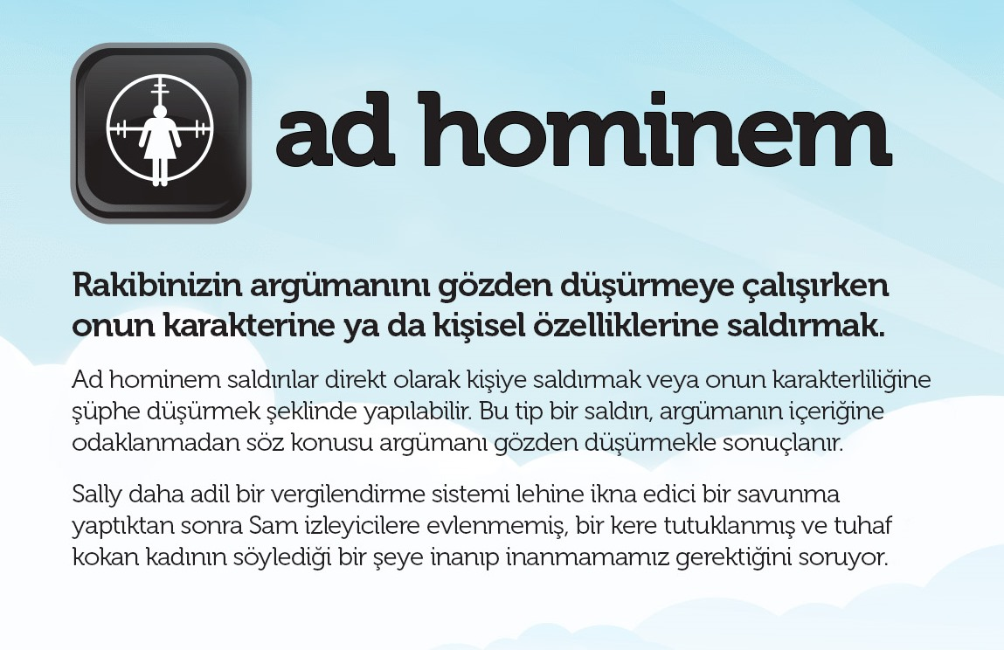
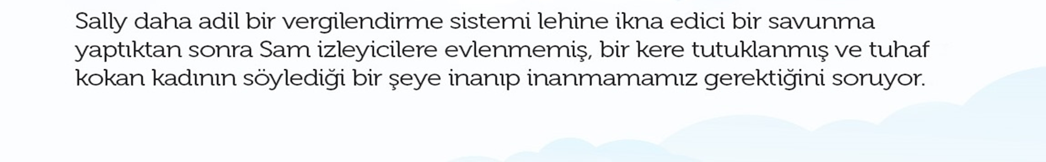

Slide 5
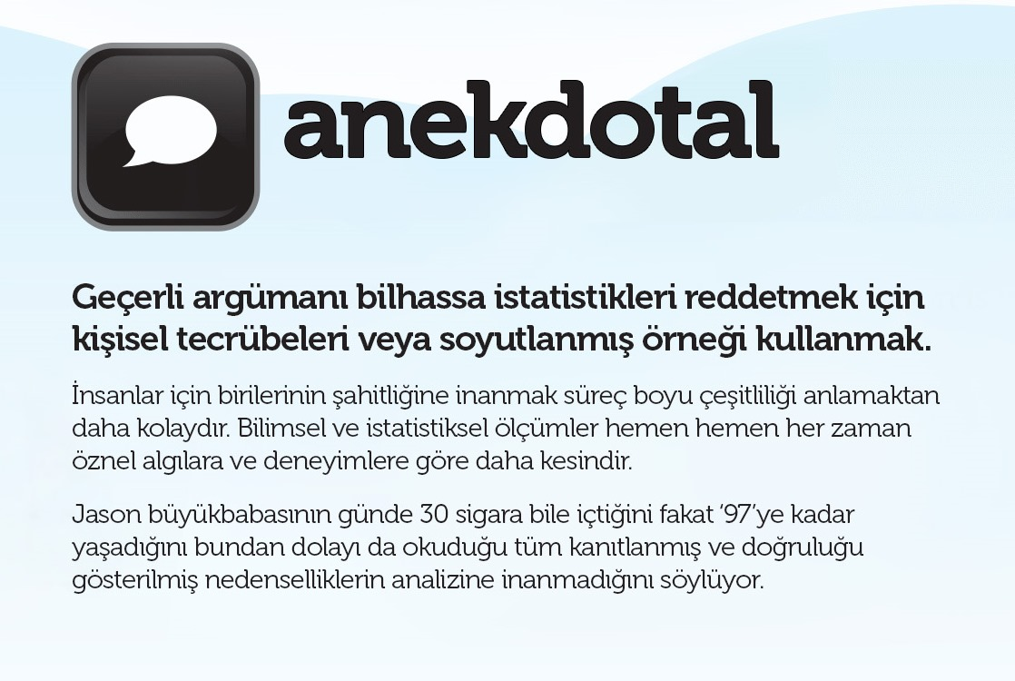
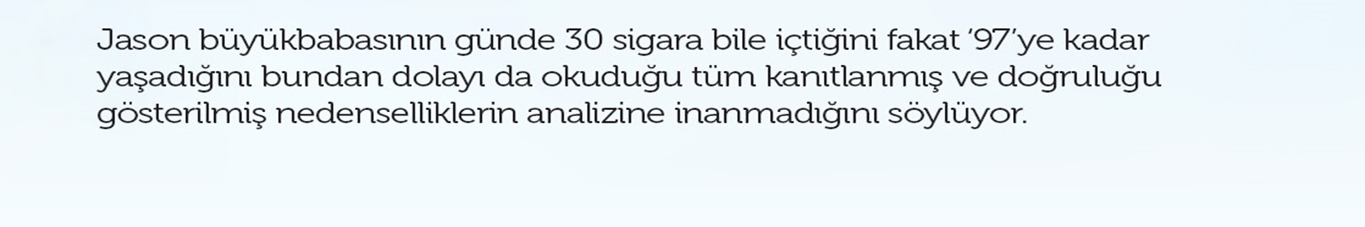

Slide 6
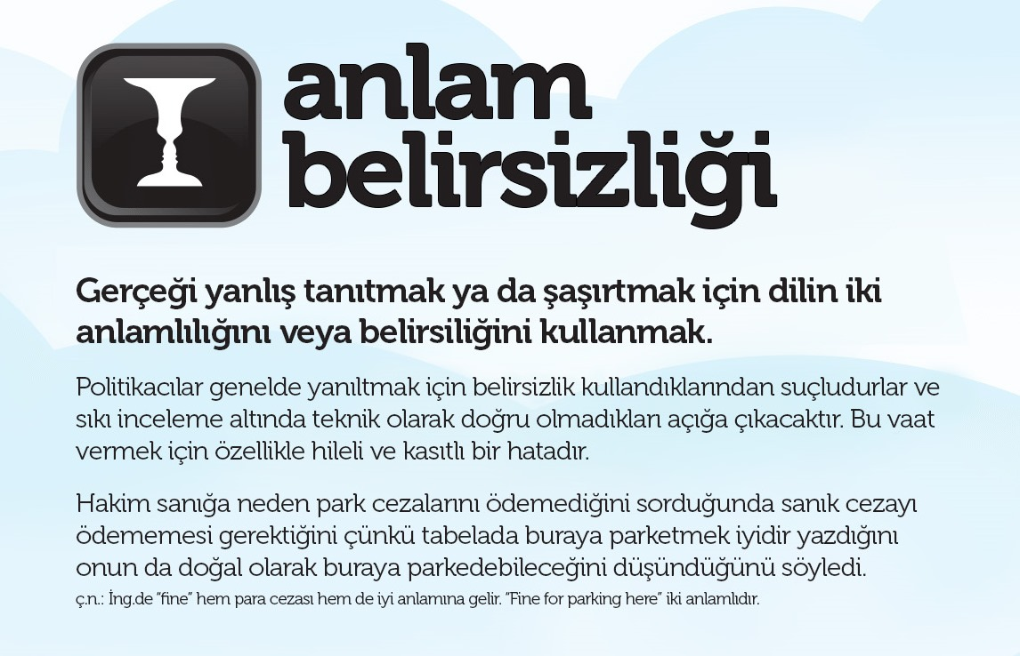

Slide 7
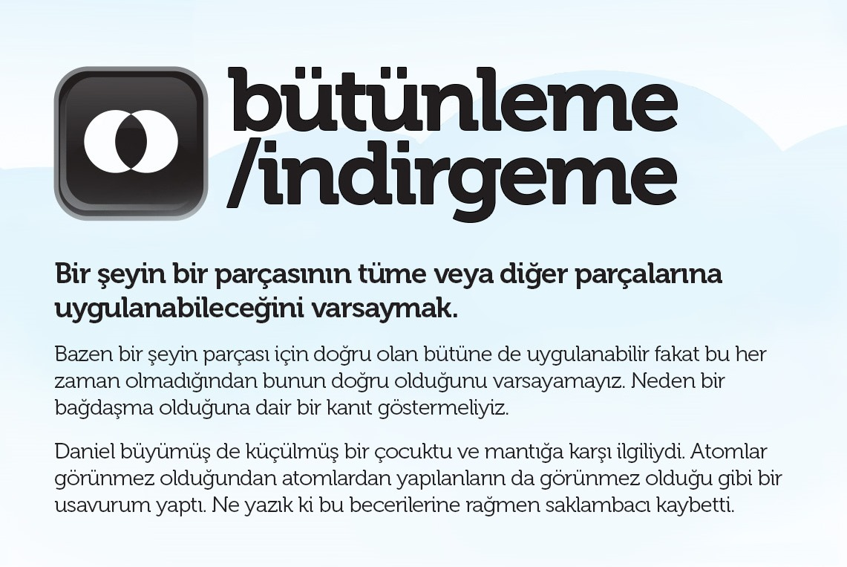
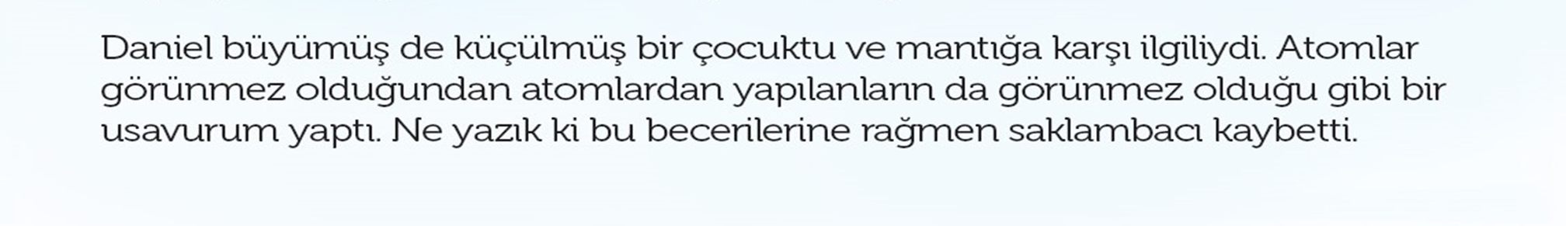
1. Ayşe büyük bir apartmanda oturmaktadır.
2. O halde Ayşe’nin dairesi de büyük olmalı.

Slide 8
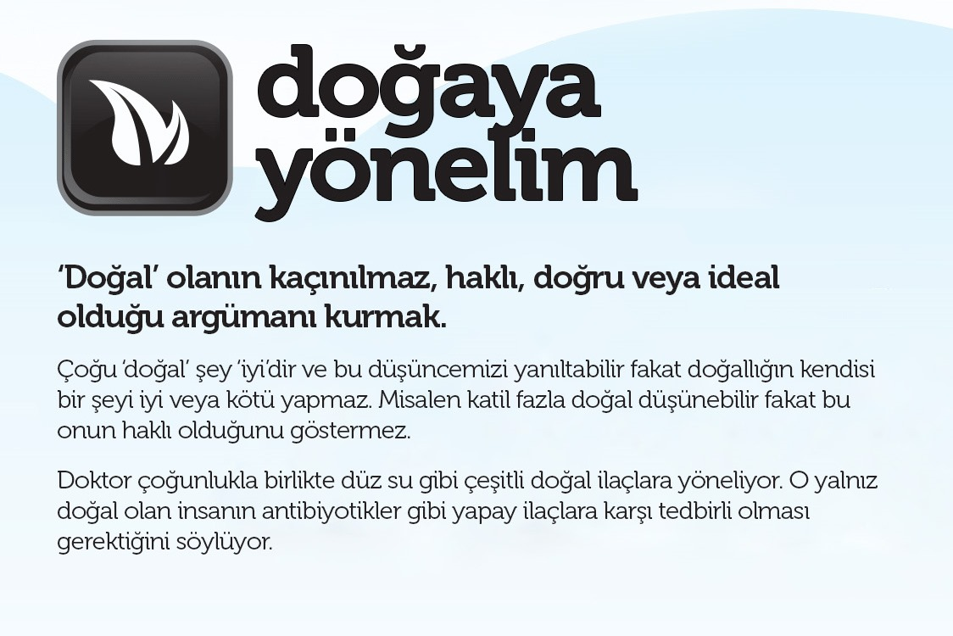
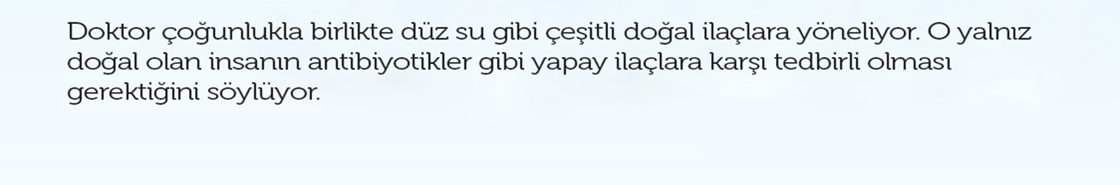

Slide 9
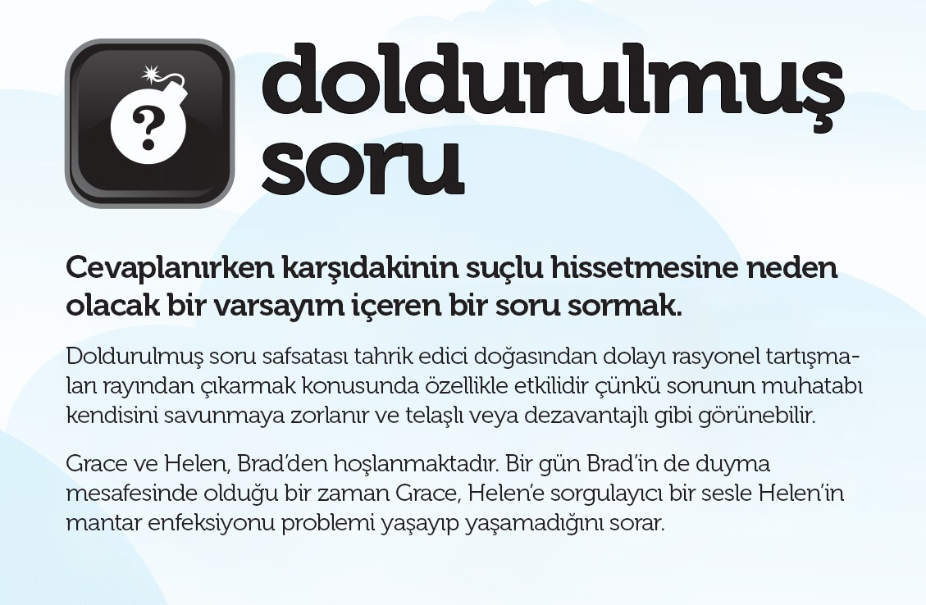

Slide 10
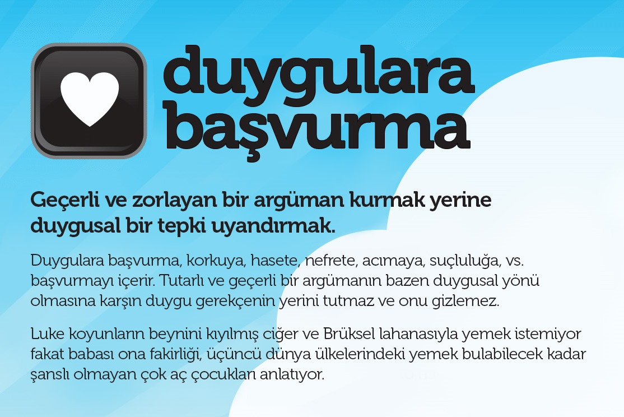
1. Bu arabayı aldığınızda dünyanın en güçlü ve kıskanılan erkeği siz olacaksınız.
2. Ahmet güçlü ve kıskanılan bir erkek olmayı arzulamaktadır.
3. O halde, bu arabayı aldığında güçlü olacaktır iddiası doğrudur.
Veya
Tabağındaki yemeği bitirmeyen bir çocuğa Afrika da çocukların açlıktan öldüğünü söylemek.

Slide 11
geleneğe başvurmak
(appeal to tradition)
Bir iddia sadece eski, denenmiş, geleneksel olduğu için doğrudur hatasıdır.
1. Tanrı’nın varlığına inanıyorum.
2. İnsanlar binlerce yıldır Tanrı’nın varlığına inanıyor, eğer yoksa neden bu kadar çok insan inansın ki.
3. O halde Tanrı vardır.

Slide 12
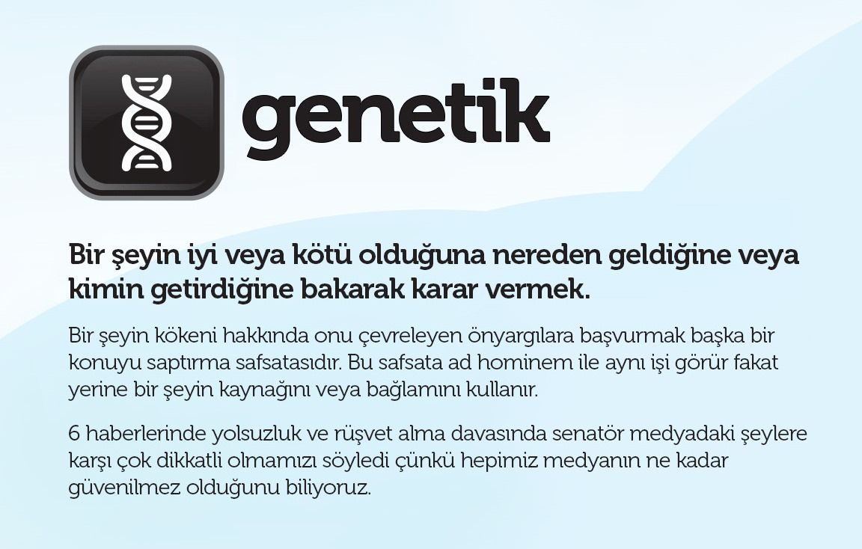
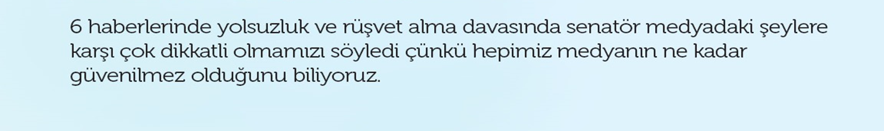

Slide 13
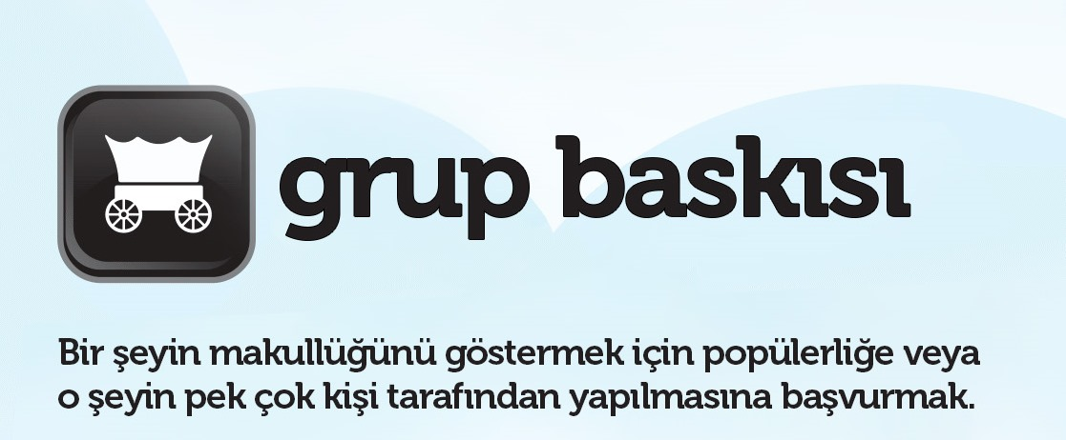
1. Sınavda kopya çektim çünkü bütün sınıf kopya çekti.
2. O halde, kopya çekmek doğru veya kabul edilebilirdir.

Slide 14
inanca başvurma
(appeal to belief)
Bir iddianın doğruluğunu, insanların çoğunun ona inandığını savunarak kanıtlamaya çalışma hatasıdır.
1. Tanrı vardır çünkü Amerikalıların %85’i Tanrı’nın varlığına inanıyor.
2. O halde, Tanrı vardır.

Slide 15
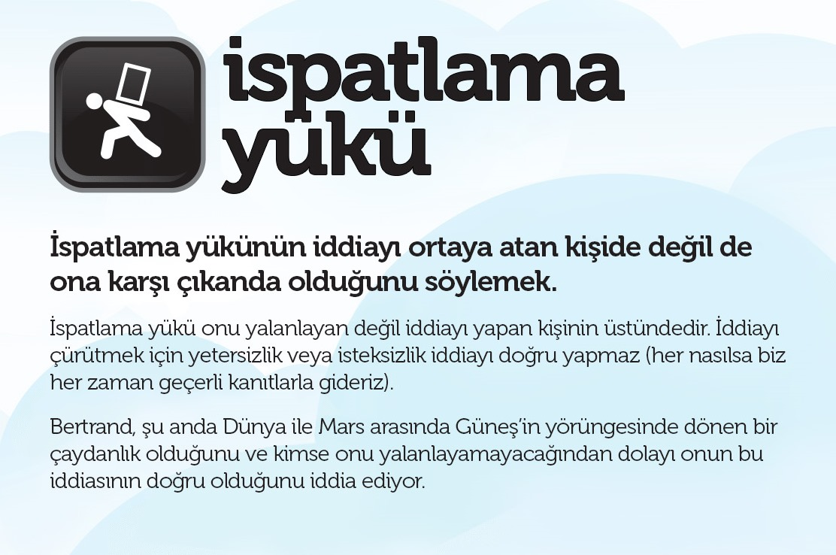
1. Hayaletlerin olmadığını ispatlayamazsın.
2. O halde hayalet vardır.

Slide 16
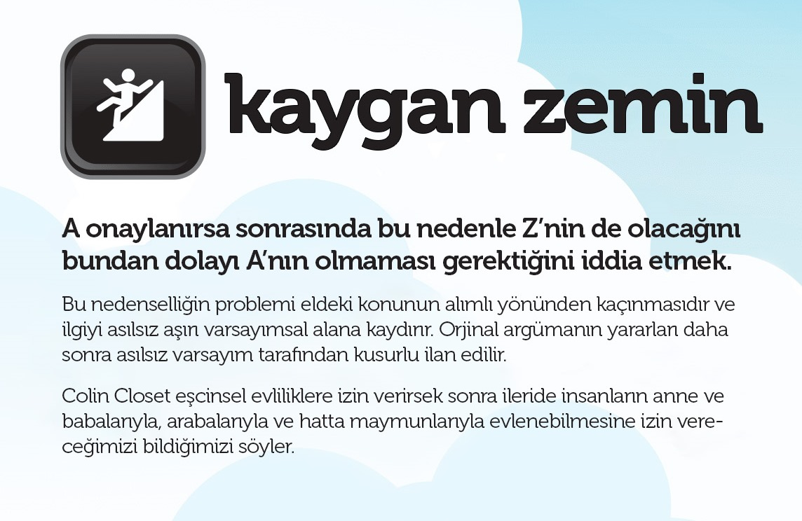
Öğrencilerin okula şort giyerek gelmesine izin verirsek,
zamanla okula mayo giyerek gelmeye başlayacaklardır.

Slide 17
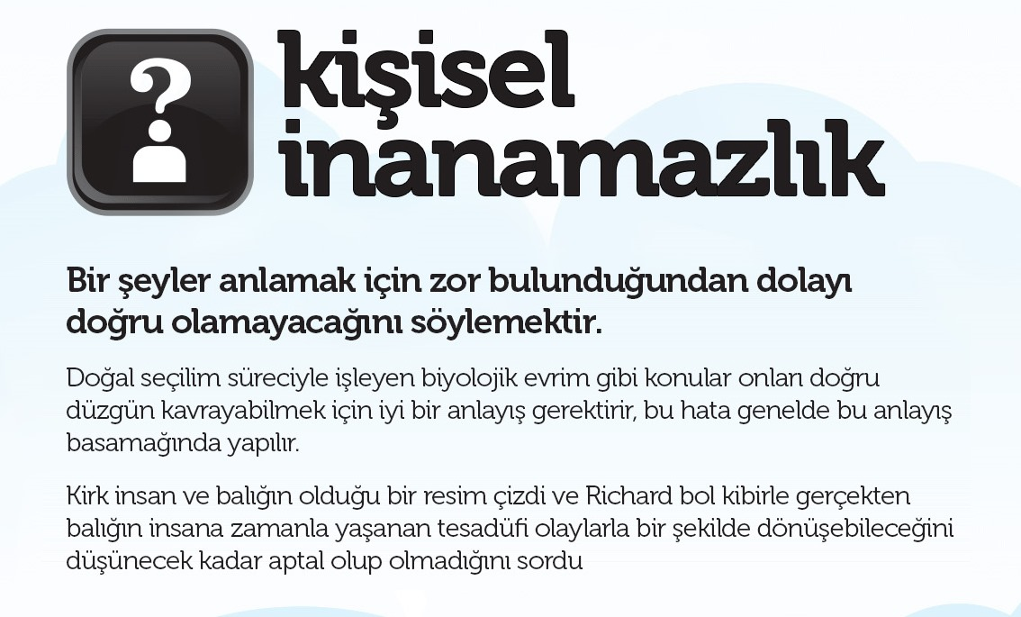

Slide 18
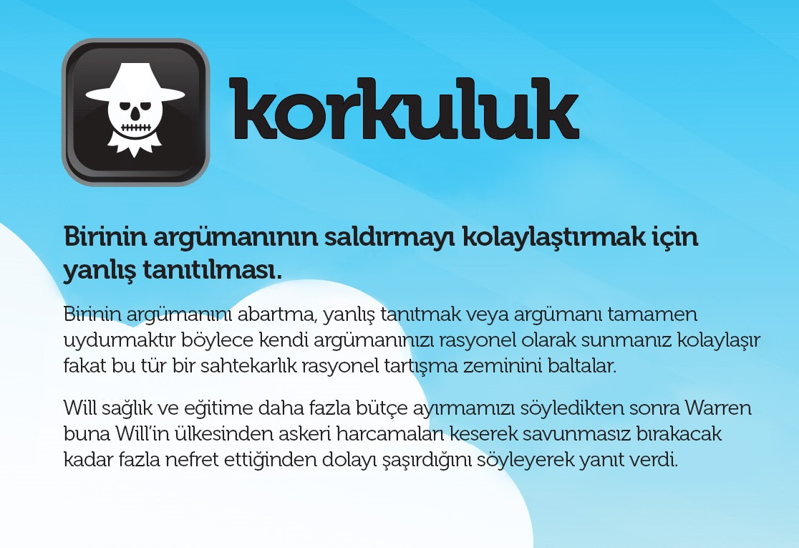
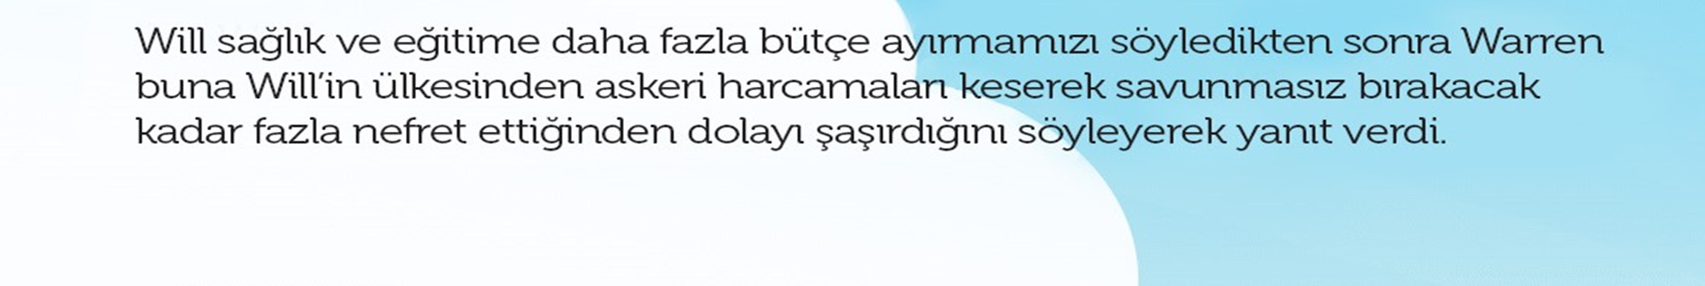

Slide 19
korkuya başvurmak
(appeal to fear)
İnsanları korkutarak iddiasının doğruluğunu kabul ettirme hatasıdır.
1. Tanrı’nın varlığına inanmalısın.
2. Tanrı’nın varlığına inanmazsan cehennemde yanarsın.
3. O halde, Tanrı’nın varlığına inanmalıyız.

Slide 20
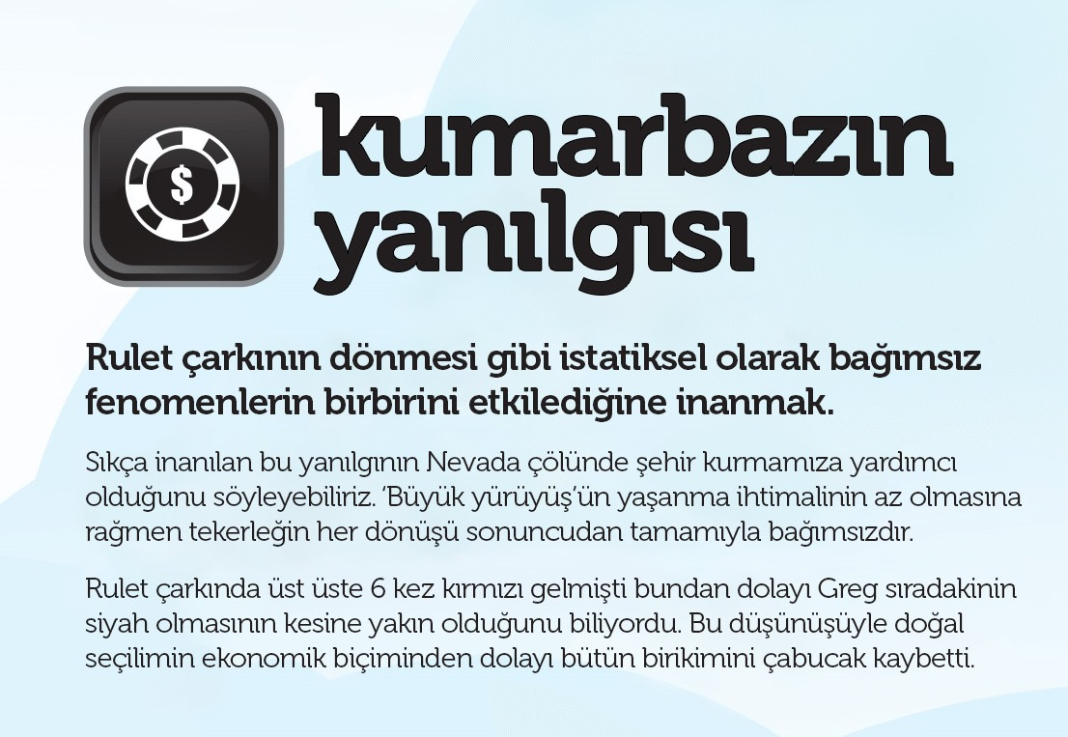
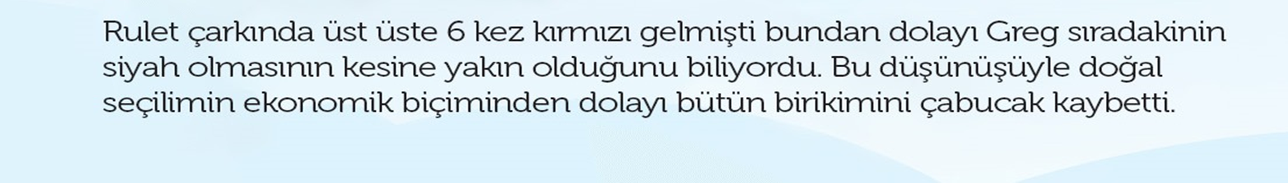

Slide 21
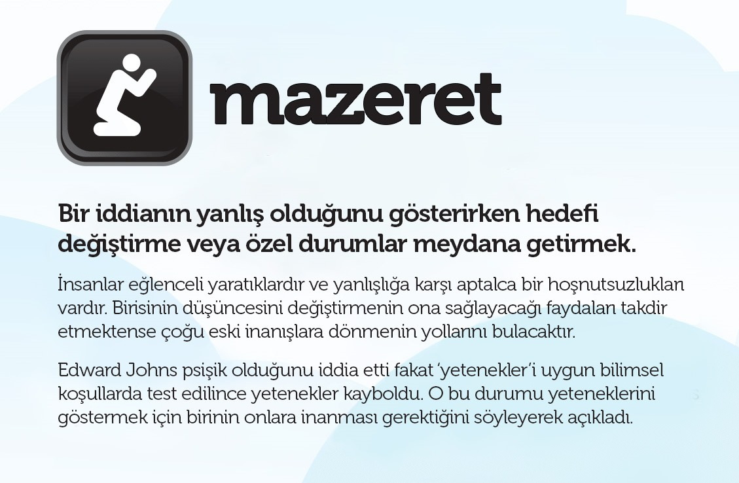
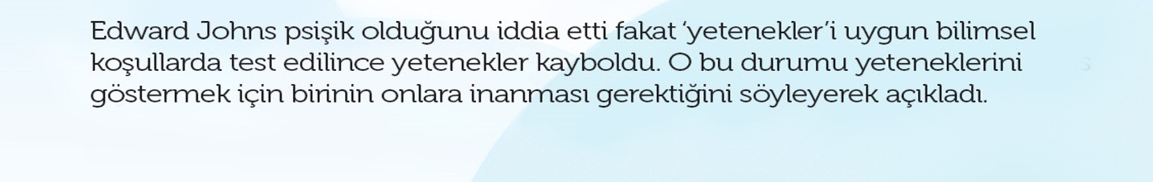

Slide 22
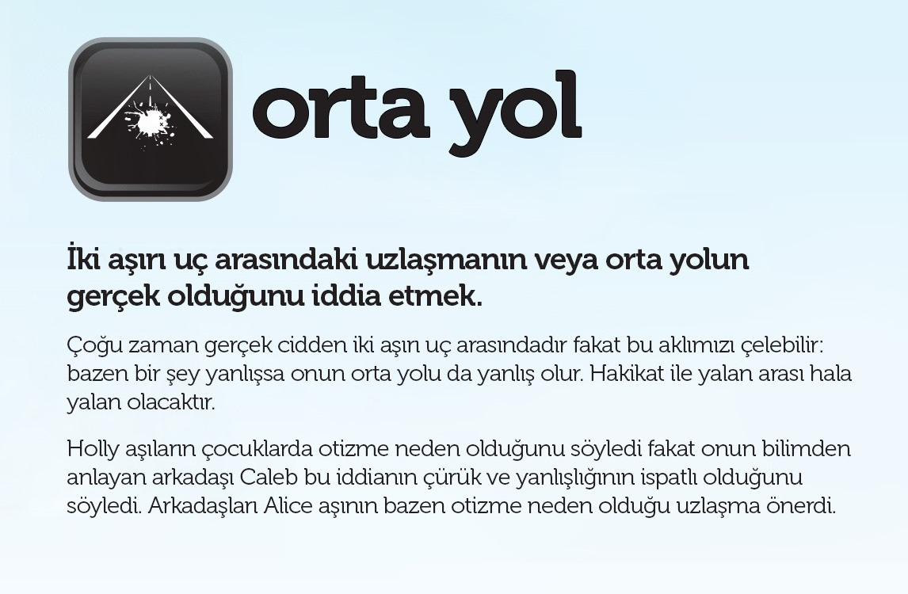
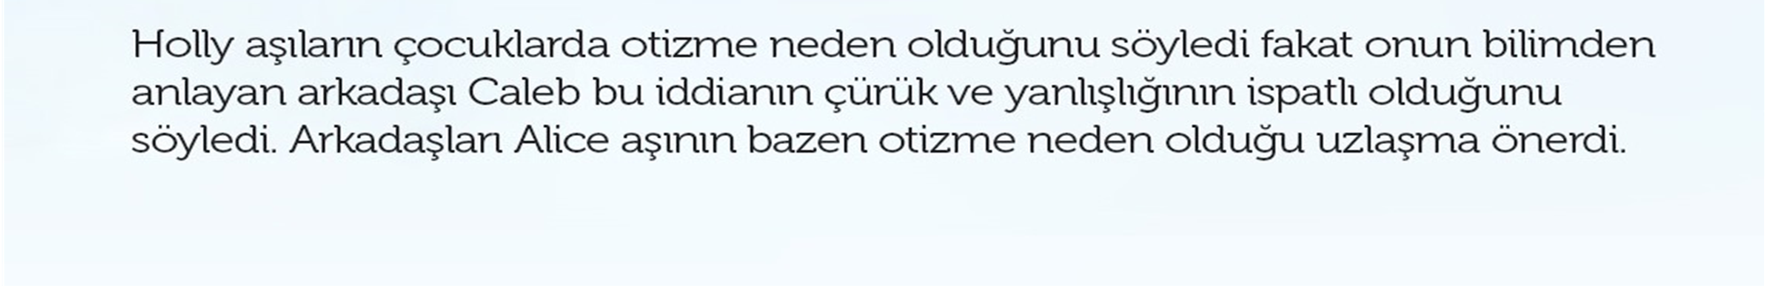

Slide 23
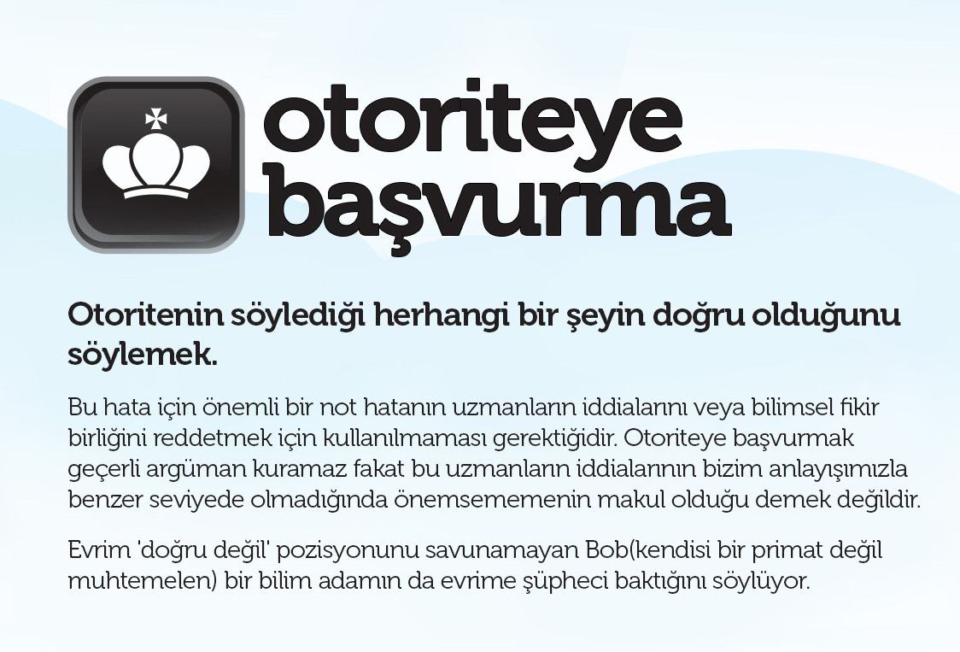

Slide 24
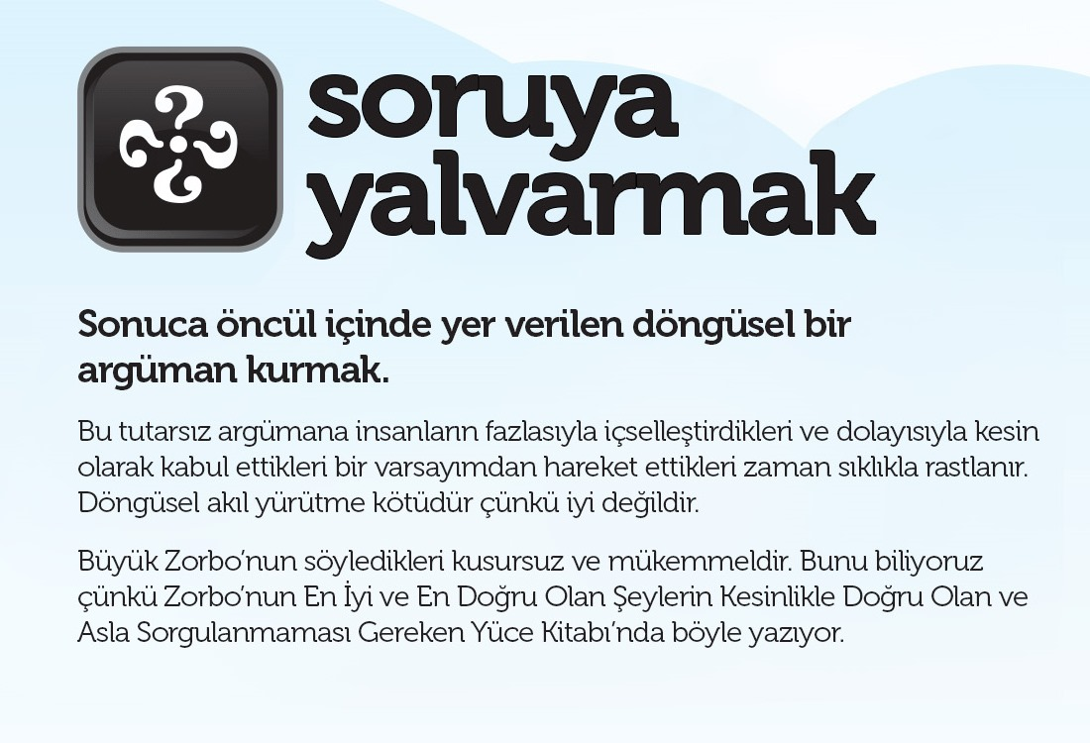
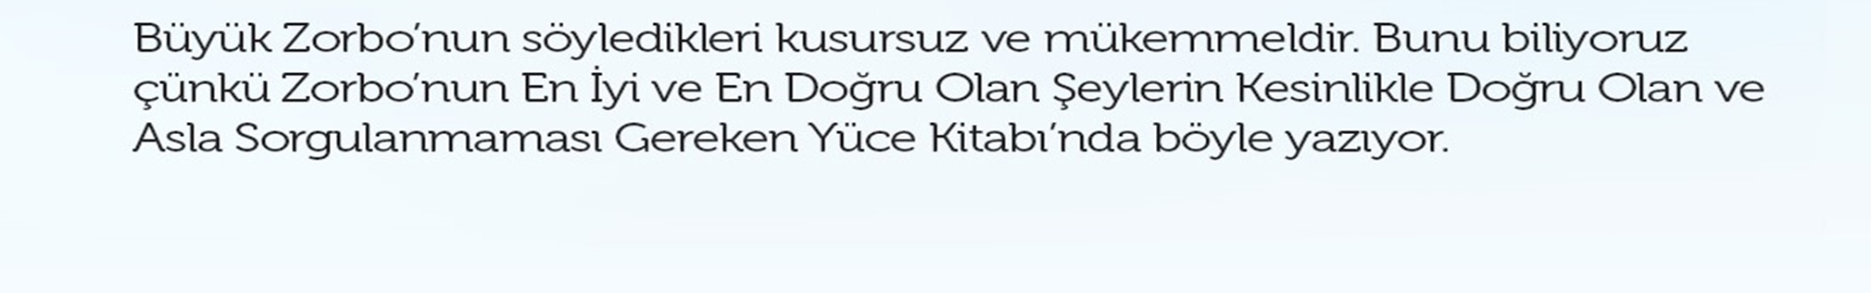

Slide 25
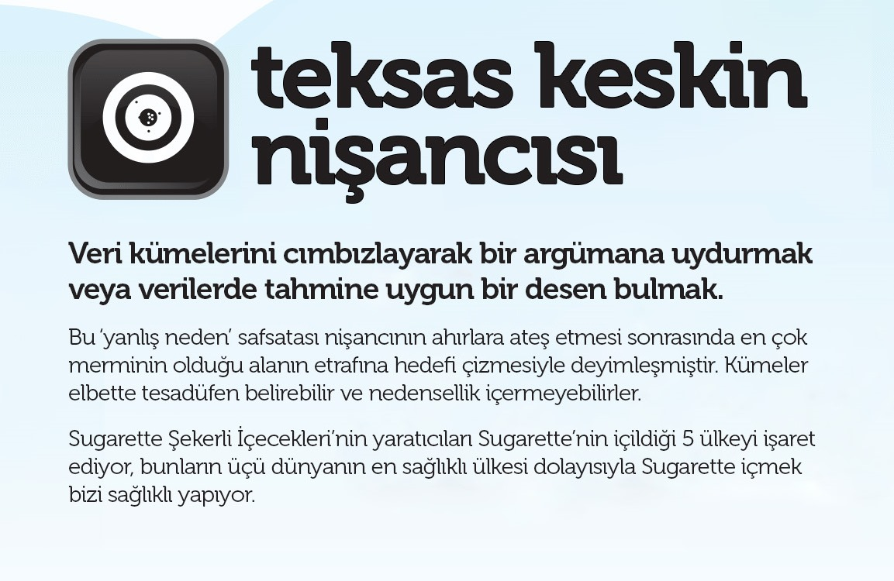
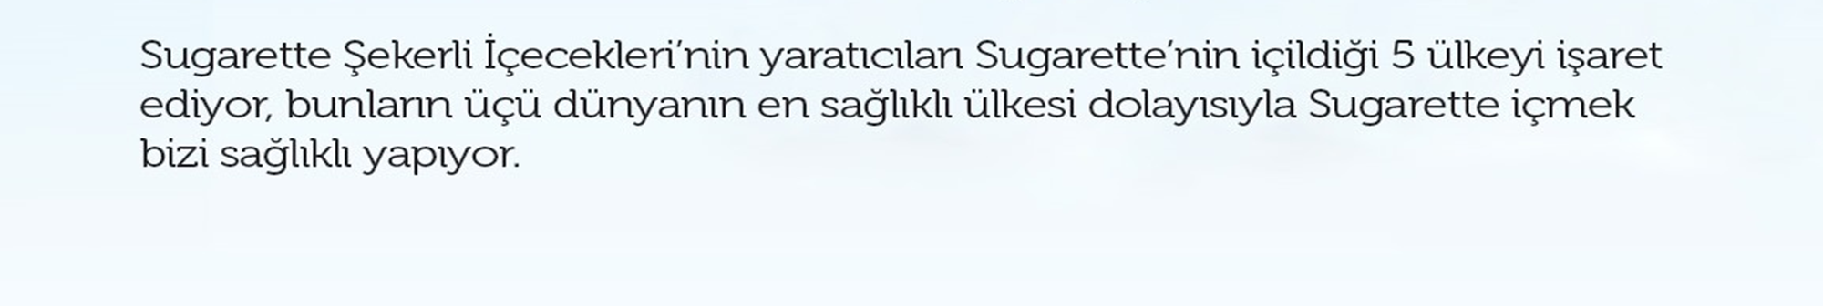

Slide 26
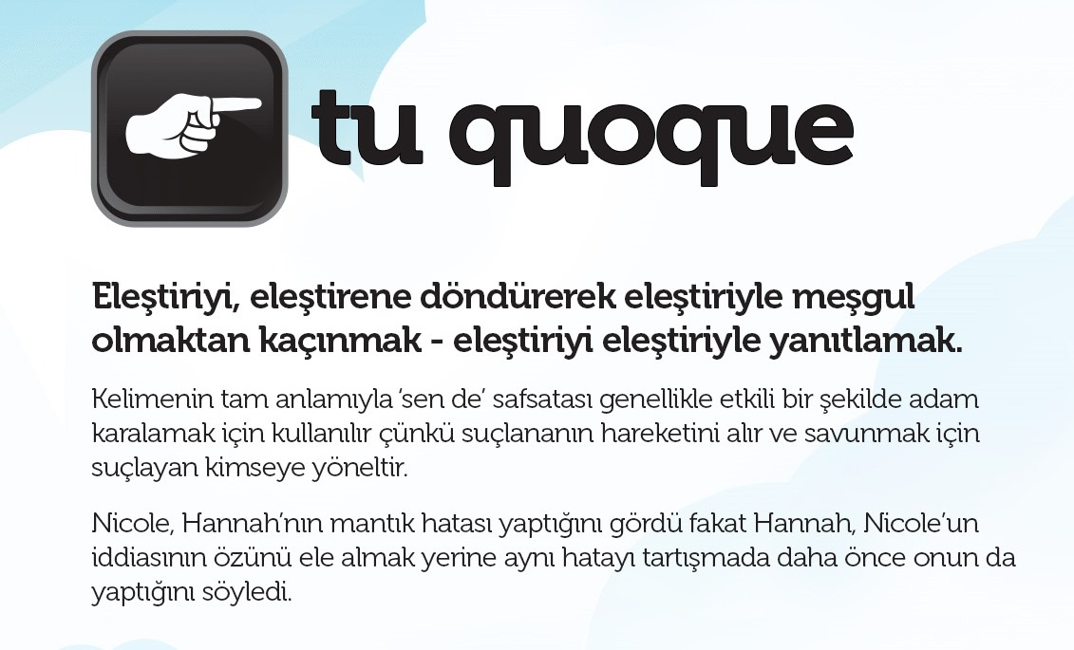
Ali’nin elinde hamburgerle ve üzerinde deri ceketiyle arkadaşlarına hayvanların kürkü, derisi ve eti için kesilmesinin ahlaki olarak yanlış olduğunu söylemesi.
Söyledikleri inandırıcı olmaz ve hayvanların kürkü ve derisi veya eti için yok edilmeleri ahlaki olarak yanlış değilmiş gibi bir izlenim yaratır.

Slide 27
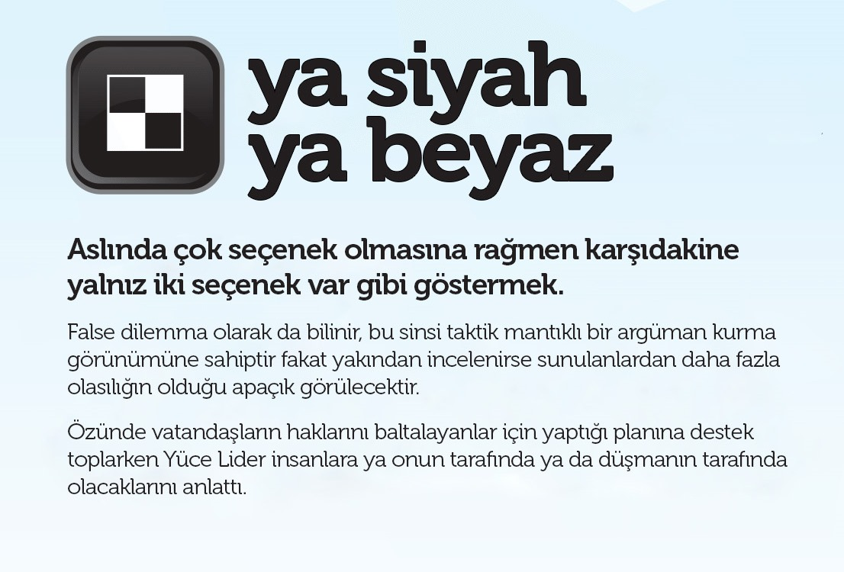
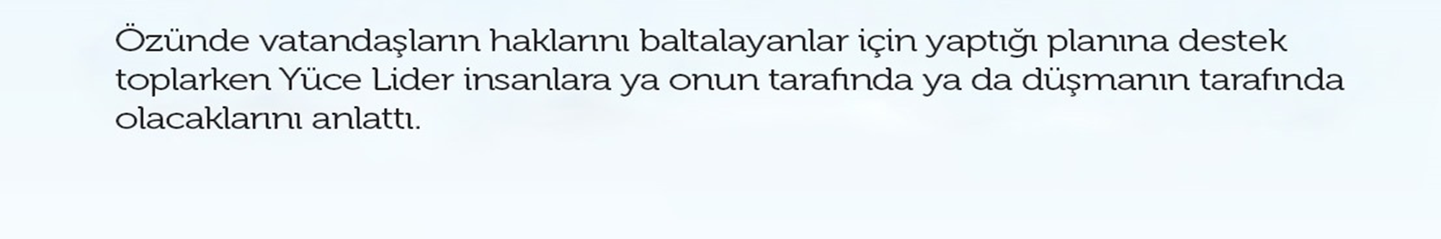

Slide 28
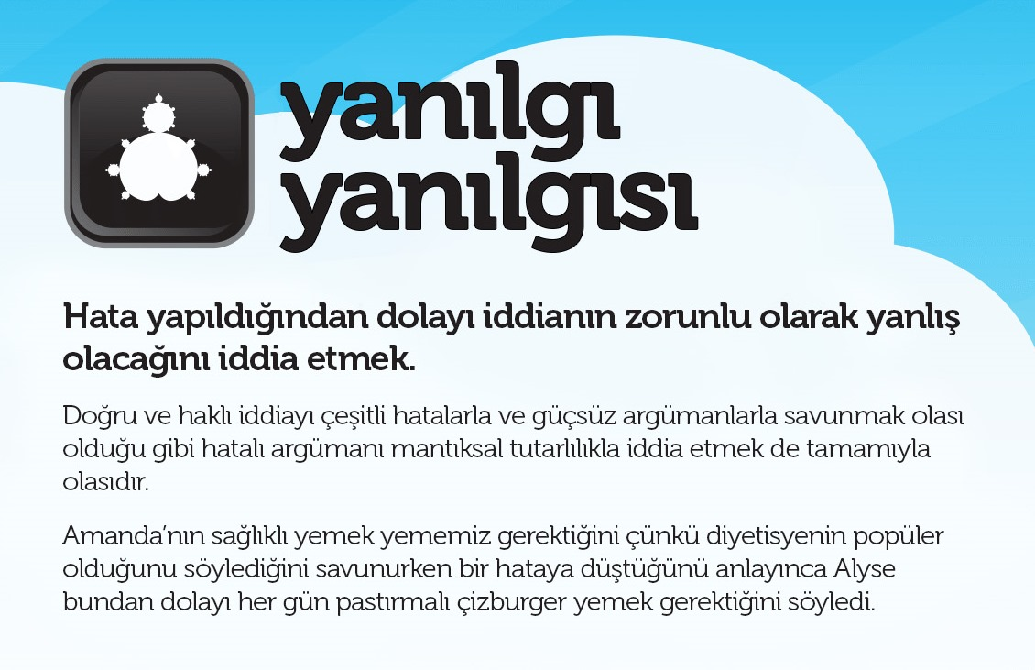

Slide 29
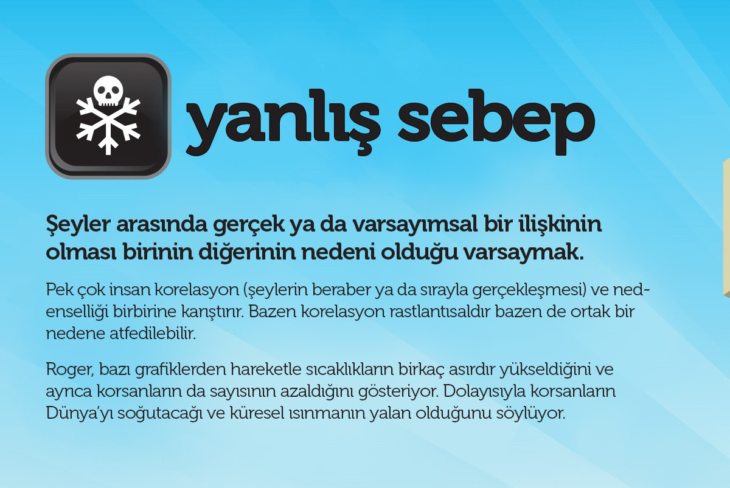
Mesela Ayşe’ye bir mektup gelir ve mektupta “Bu mektubu 10 kişiye gönderirsen başına talih kuşu konacak ama üç gün içinde göndermezsen çeşitli kötülüklerle karşılaşacaksın.” yazmaktadır.
Ayşe mektubu bir kenara atar. Bir hafta sonra buzlu yolda yürürken ayağı kayar ve düşüp bacağını kırar.
Hastaneden çıkar çıkmaz mektupları çoğaltır ve 10 kişiye gönderir.
İki olayın birbiriyle alakası olamayacağı halde, bacağını kırmasının sebebi olarak mektupları göndermemesi olarak görür.

Slide 30
yeniye başvurmak
(appeal to new)
Bu safsata, yeni olan bir şeyin daha iyi olduğu hatasını içerir.
Bir şey yeni olduğu için daha iyi veya doğrudur safsatasıdır.
1. Bu bilgisayar IBM’in en yeni modelidir.
2. O halde bu bilgisayar iyidir.

